Slide 1
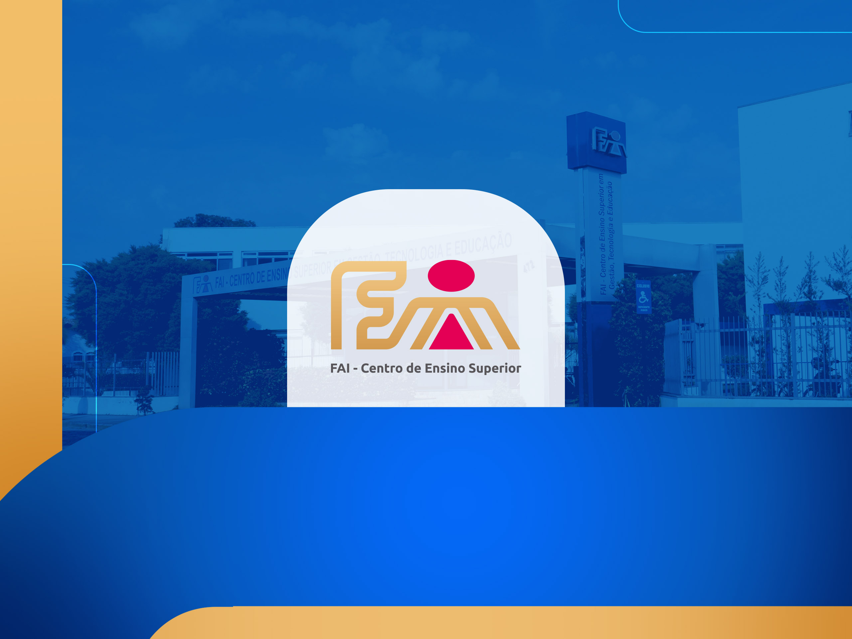
Curso: Sistemas de Informação Disciplina: Atividades de Extensão IV Unidade/assunto: Projeto de Integração Disciplinar

Slide 2

PetLink

Slide 3
Planejamento
Organização das etapas do projeto
Definição dos recursos necessários
Estrutura para desenvolvimento do sistema
Base para execução e acompanhamento

Slide 4
Recursos Humanos
Equipe de desenvolvimento (alunos)
Professor orientador
Colaboradores e entrevistados
Divisão de tarefas

Slide 5
Recursos de Hardware
Computadores para desenvolvimento
Acesso à internet
Periféricos (mouse, teclado)

Slide 6
Recursos de Software
Linguagem de programação
Banco de dados
IDE (IntelliJ)
Sistema operacional
Ferramentas de documentação (Pacote Office)

Slide 7
Outros Recursos
Internet para testes
Materiais de apoio

Slide 8
Cronograma do Projeto
Definição das etapas
Fases: análise, desenvolvimento e testes
Atualizações

Slide 9
Requisitos do Sistema
Definição das funcionalidades
Identificação das necessidades
Organização dos requisitos

Slide 10
Requisitos Funcionais
Cadastro de usuários e pets
Registro de vacinação
Agendamento de vacinas
Divulgação de animais

Slide 11
Requisitos Não Funcionais
Sistema responsivo
Segurança dos dados
Facilidade de uso
Bom desempenho

Slide 12
Análise dos Requisitos
Validação com entrevistas
Priorização das funcionalidades
Identificação de melhorias
Ajustes conforme usuários

